Slide 1
影片連結
CoSpaces-teacher01 帳號操作流程
https://youtu.be/M0fXTQDa__0
CoSpaces-teacher02 如何申請教師帳號並試用
https://youtu.be/jd3xtyKtU5s
CoSpaces-teacher03 將舊老師的檔案分享到新老師
https://youtu.be/IkYuBRLTxq0
CoSpaces-teacher04 如何分配任務
https://youtu.be/QsJfHga-4CI

Slide 2
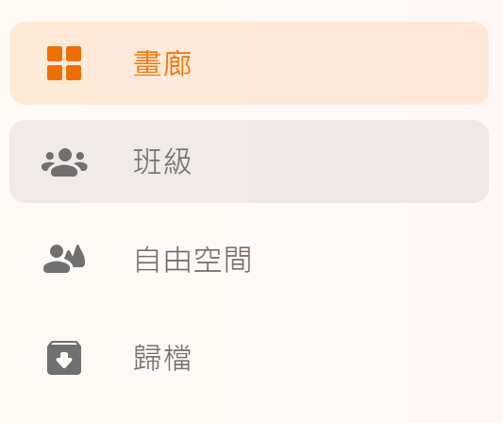
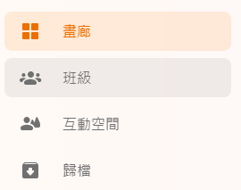
操作介面及課堂使用流程
老師帳號
學生帳號
網路分享的作品
受老師監控（我的班級）
自己個人空間（我的東西）

Slide 3
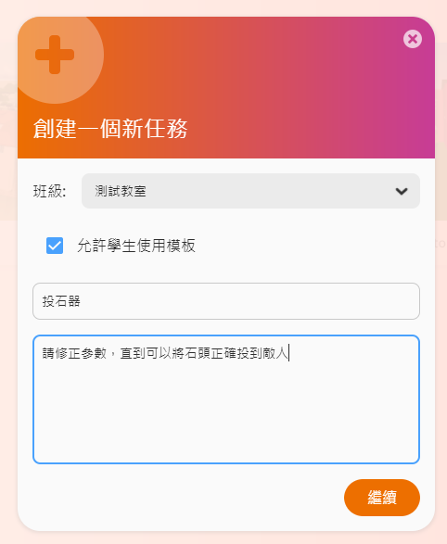
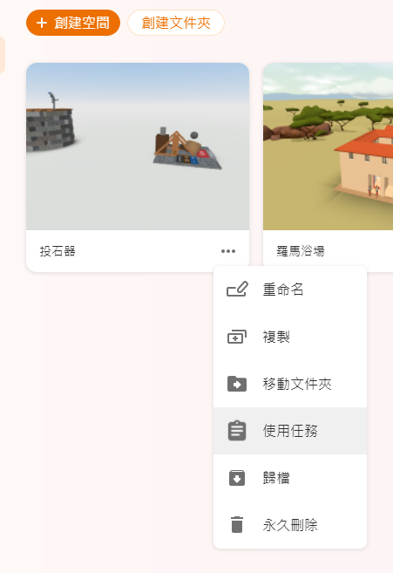
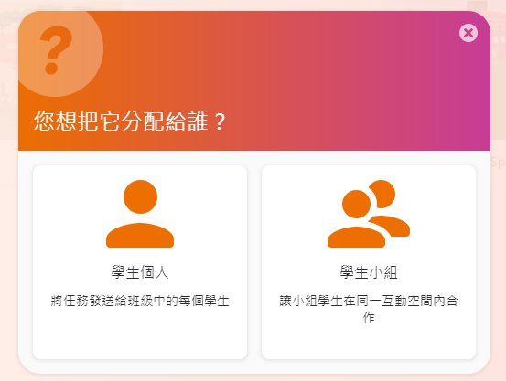
老師帳號可以將作品塞到學生班級中的任務（創作坊）

Slide 4
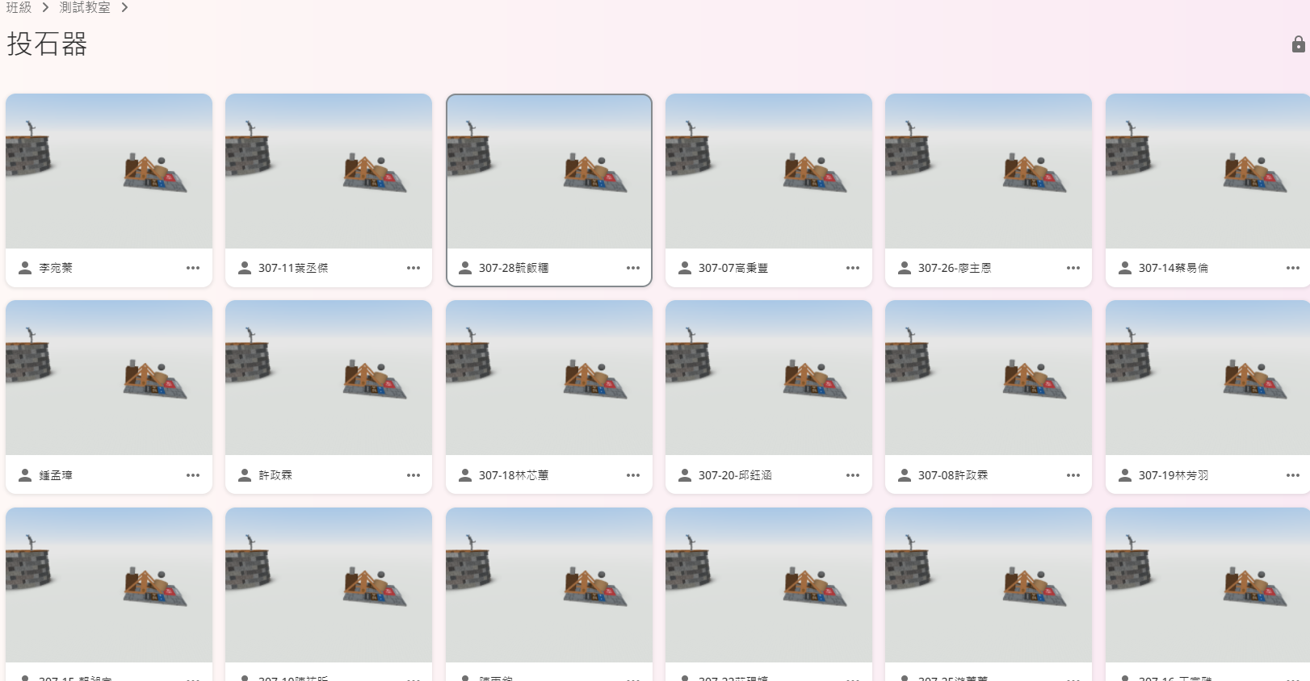
流程：老師帳號
－開啟範例重編在互動空間
－使用任務分享給學生

Slide 5
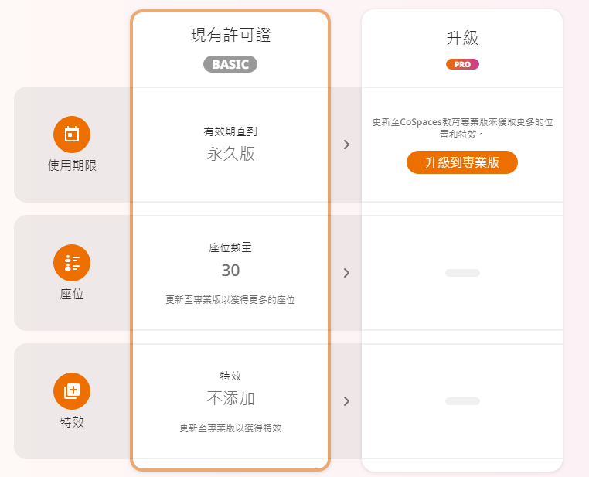
BASIC VS PRO
專業版多了：
1. 可開更多班級、任務
2. 更多學生人數空間
3. 更多角色
4. 進階程式積木
5. 物理性質
6. 特效

Slide 6
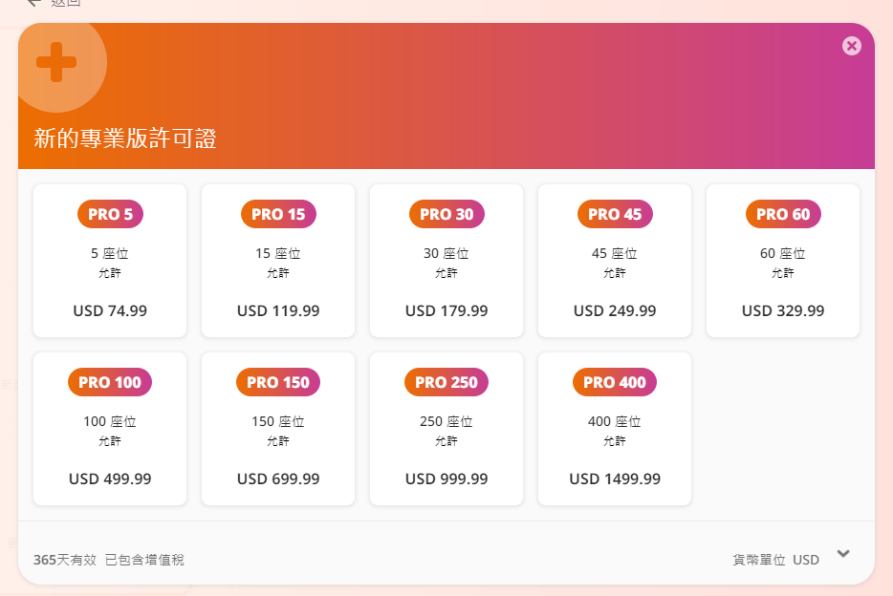

Slide 7
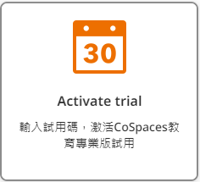
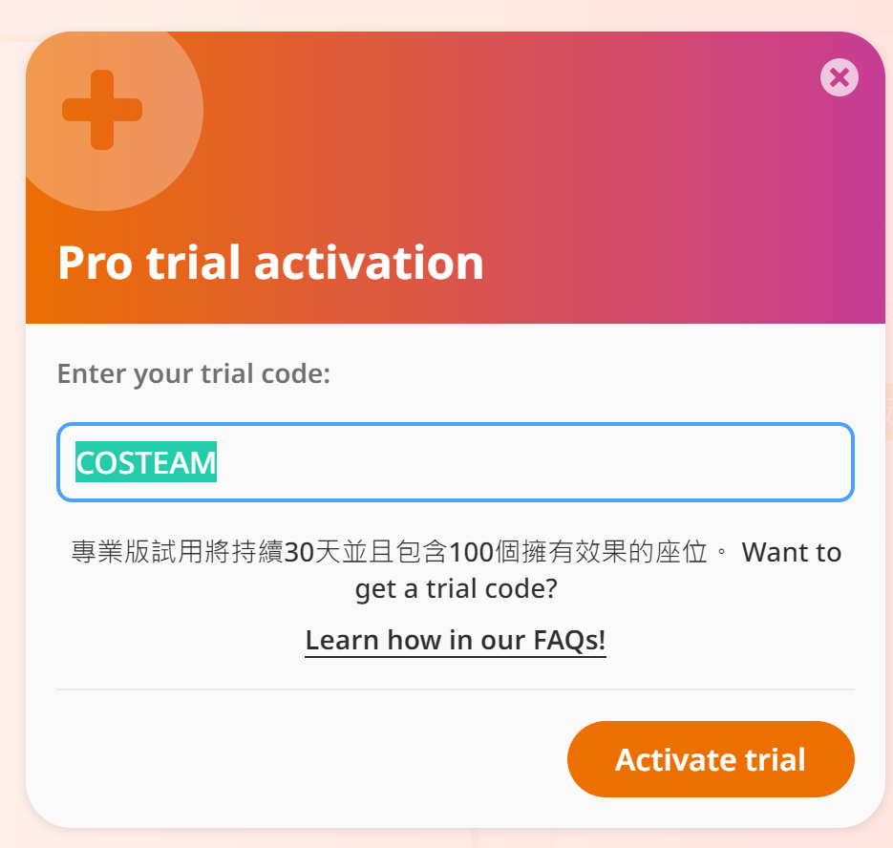
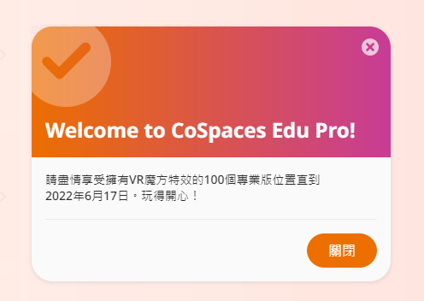
輸入試用碼：COSTEAM

Slide 8
教室
互動空間
自由空間
任務1
A
試用1個月
teacher001
任務2
30701
B
任務3
C
30701
A
B
到期後， 無法編輯 ，
C
teacher001
A
B
C
但
可以觀看 （可評分）

Slide 9
教室
教室
互動空間
互動空間
自由空間
任務1
任務1
A
A
A
到期之前
teacher001
任務2
30701
任務2
B
B
B
任務3
任務3
C
C
C
試用一個月
Teacher002
簡單作法： 小任務－在教室直接做
大任務－在自由空間做完後再上傳

Slide 10
教室
互動空間
任務1
D
A
到期後
E
teacher001
任務2
B
F
任務3
G
C
H
僅能看，不能編輯，也不能移動

Slide 11
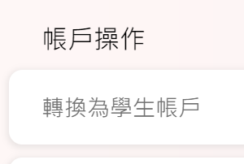
教室
互動空間
任務1
D
A
E
到期後
任務2
B
F
teacher001
任務3
G
C
H
但教室內容會完全消失！
若想繼續編輯互動空間中的專案，可將該帳號轉為學生帳號，並追隨一個新老師

Slide 12
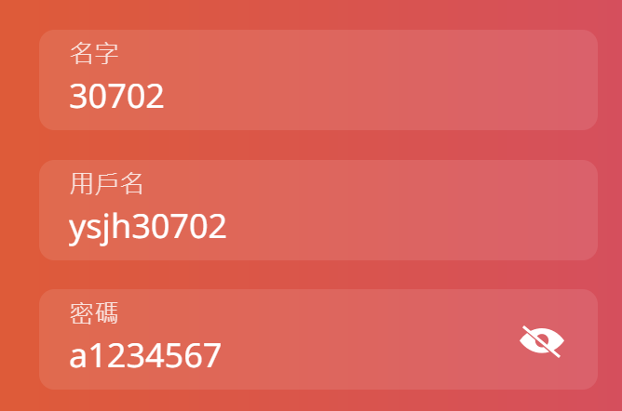
帳號規劃
老師帳號
模擬帳號
學生帳號
只要輸入［班級代碼］，接著自訂名稱與密碼即可，不需要任何電子郵件
依自己的命名規則，依序命名，需使用一次電子郵件。（十分鐘信箱）
nknuap001
nknuap002
nknuap003
nknuap004
…..
（顯示的名字）
（帳號）

Slide 13
模擬帳號
創建00號學生帳號，加入課堂，用來確認、展示學生的介面

Slide 14
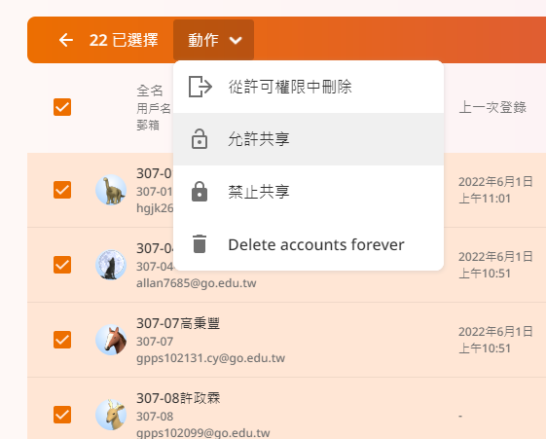
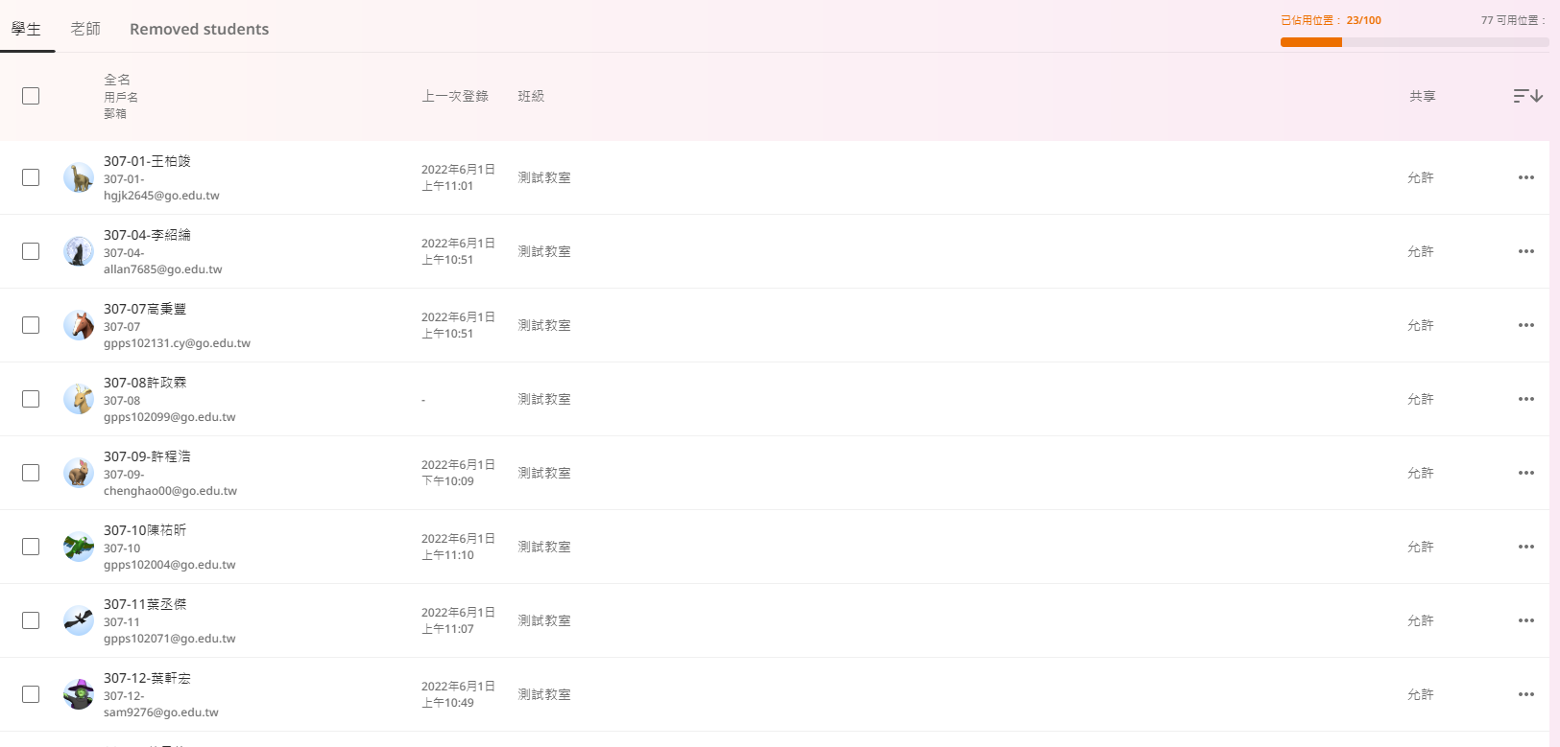
老師決定學生作品是否公開-防抄襲

